Slide 1
TEST ページ: 初期画面
はじめる
問 | タイトル | インタラクション
1 | 選択問題 | choice-interaction
2 | ホットスポット問題 | hotspot-interaction
3 | インライン選択問題 | inline-choice-interaction
4 | マッチング問題 | match-interaction
5 | 並べ替え問題 | order-interaction
6 | テキスト入力問題 | text-entry-interaction
7 | マッチング問題 #2 | match-interaction
8 | インライン選択問題(縦書き) | inline-choice-interaction
9 | テキスト入力問題(縦書き) | text-entry-interaction

Slide 2
○ A. ウ 国民には義務だけがあり、権利は特にない
○ B. ア 国民には選挙権などの権利があり、税金を納める
義務もある
○ C. エ 国民の権利と義務は、その人の年齢によって決ま
る
○ D. イ 国民には権利だけがあり、義務は特にない

Slide 3
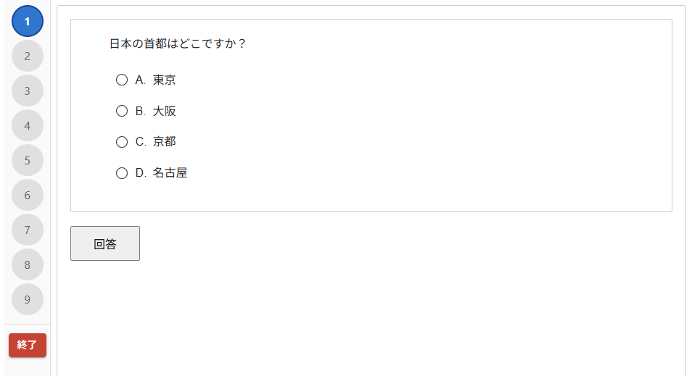
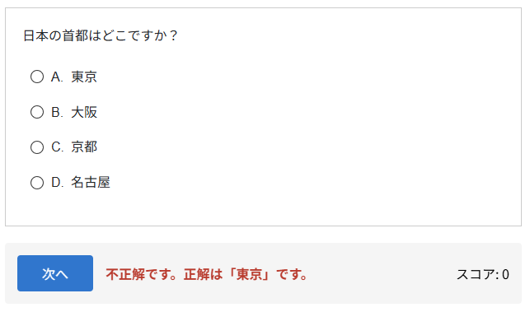
アイテムのテスト中

Slide 4
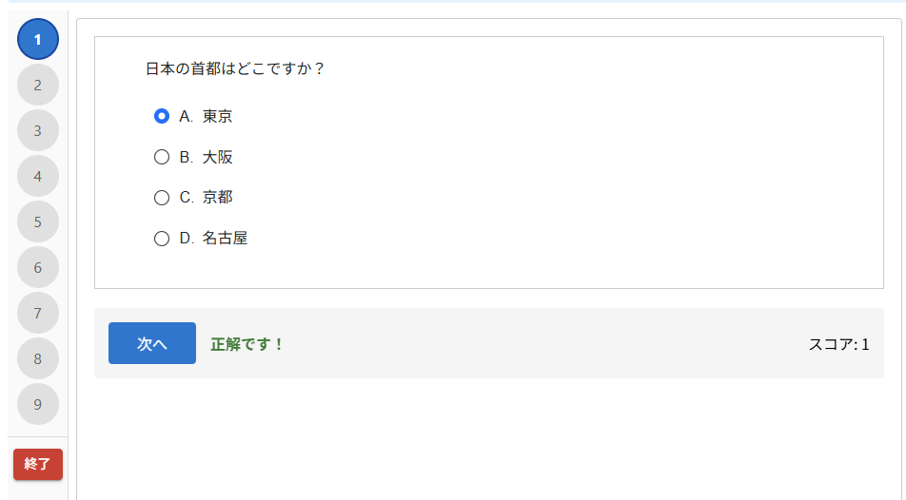
アイテムの回答結果: 正解の場合
回答済：
正解

Slide 5
アイテムの回答結果: 不正解の場合
回答済：
回答済：
不正解。正解は「東京」です。
0

Slide 6
テスト結果
テスト結果
2/3点
正答率: 67%
※ 未採点: 6問
問 | タイトル | 回答 | 結果
1 | 選択問題 | 東京 | 1/1 ○
2 | ホットスポット問題 |  | 未採点
3 | インライン選択問題 |  | 回答なし
4 | マッチング問題 | C-D | 未採点
5 | 並べ替え問題 | A,B,C | 0 / 1 ×
6 | テキスト入力問題 | 富士山 | 未採点
7 | マッチング問題 #2 | A-B | 未採点
8 | インライン選択問題(縦書き) | 俳句 | 1/1 ○
9 | テキスト入力問題(縦書き) | うま | 未採点

